Slide 1



Slide 2
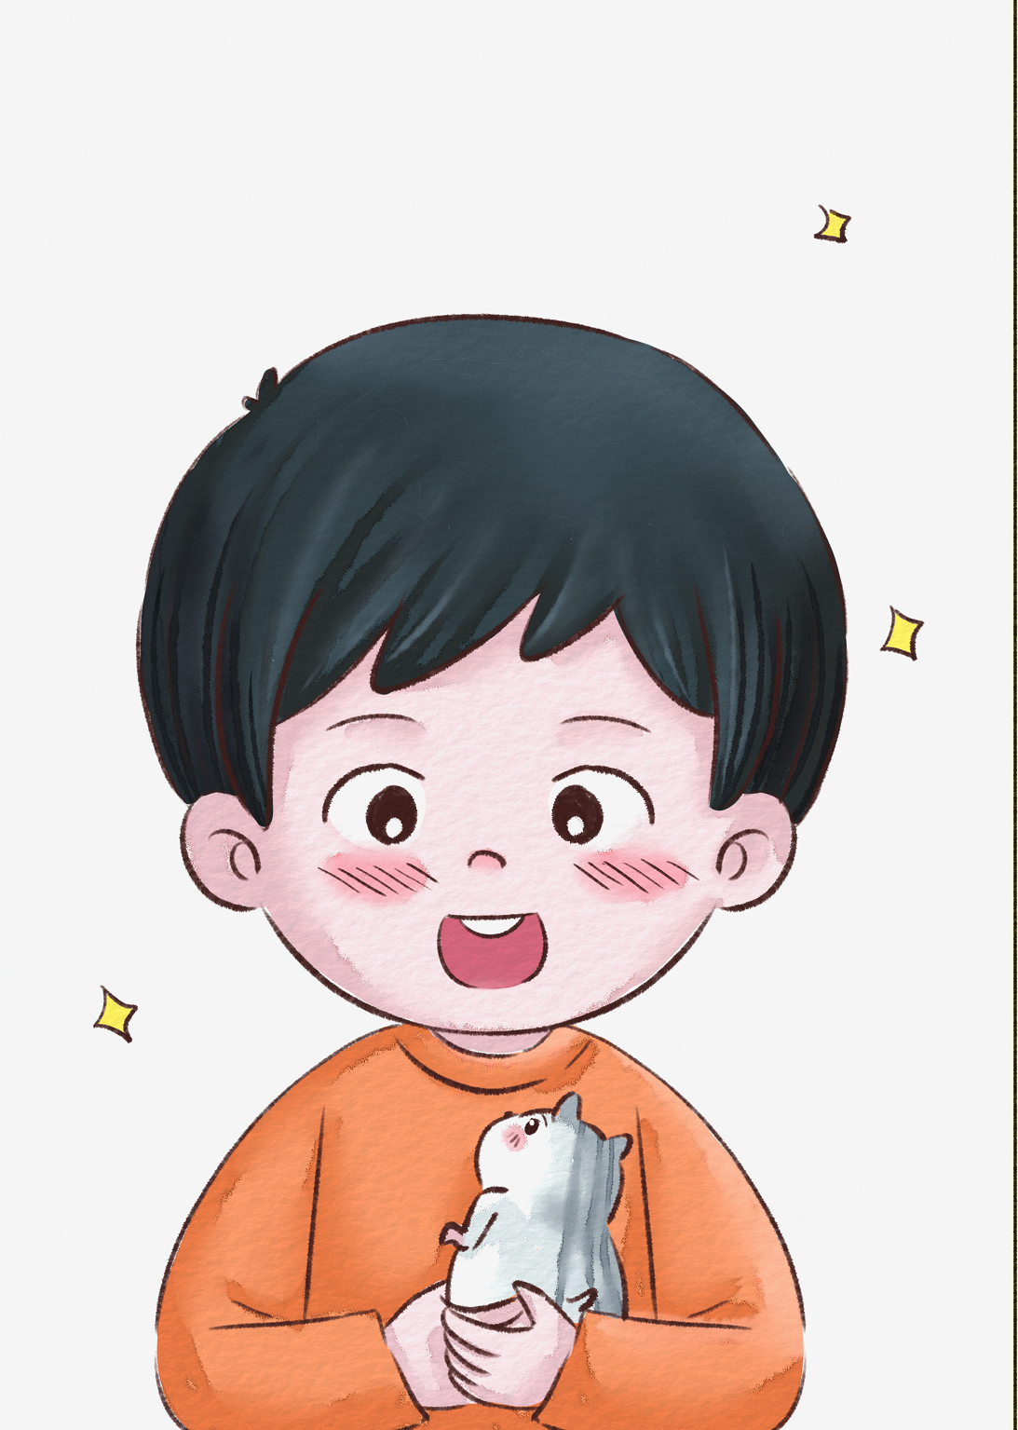
儿童节，多多收到了一只可爱的小仓鼠，他给它起了个名字——豆豆。

Slide 3
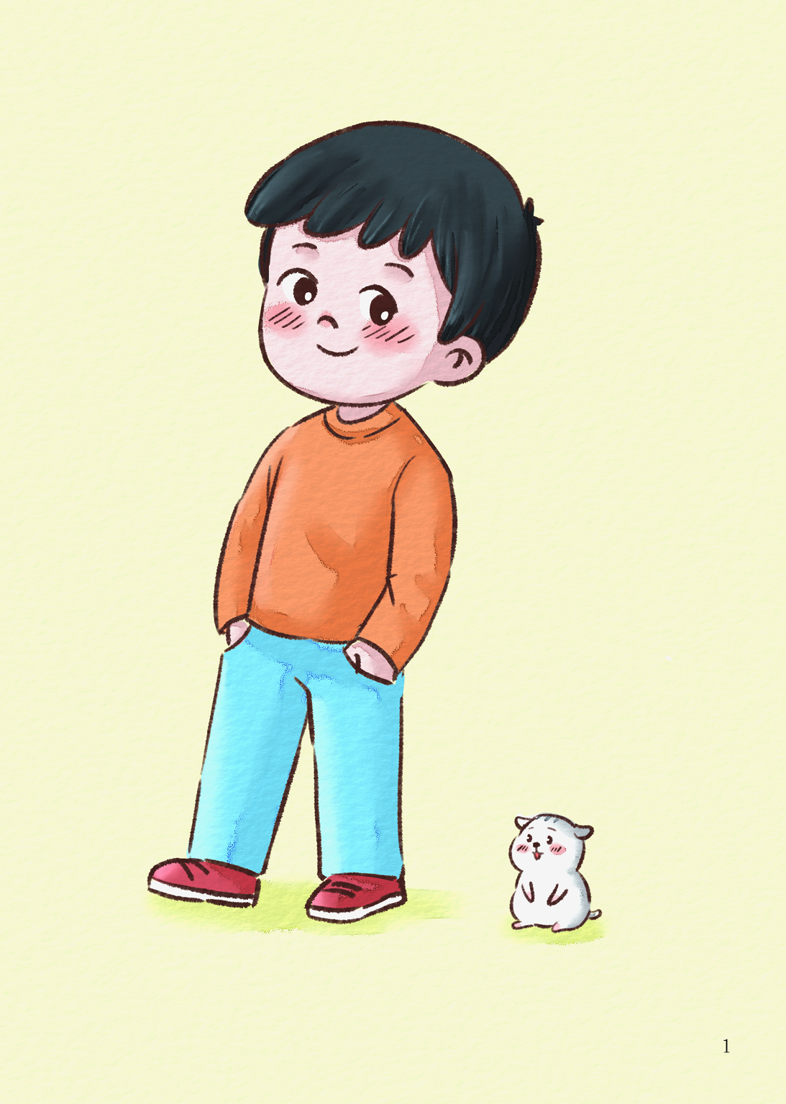
多多走到哪里，都要带着豆豆。

Slide 4
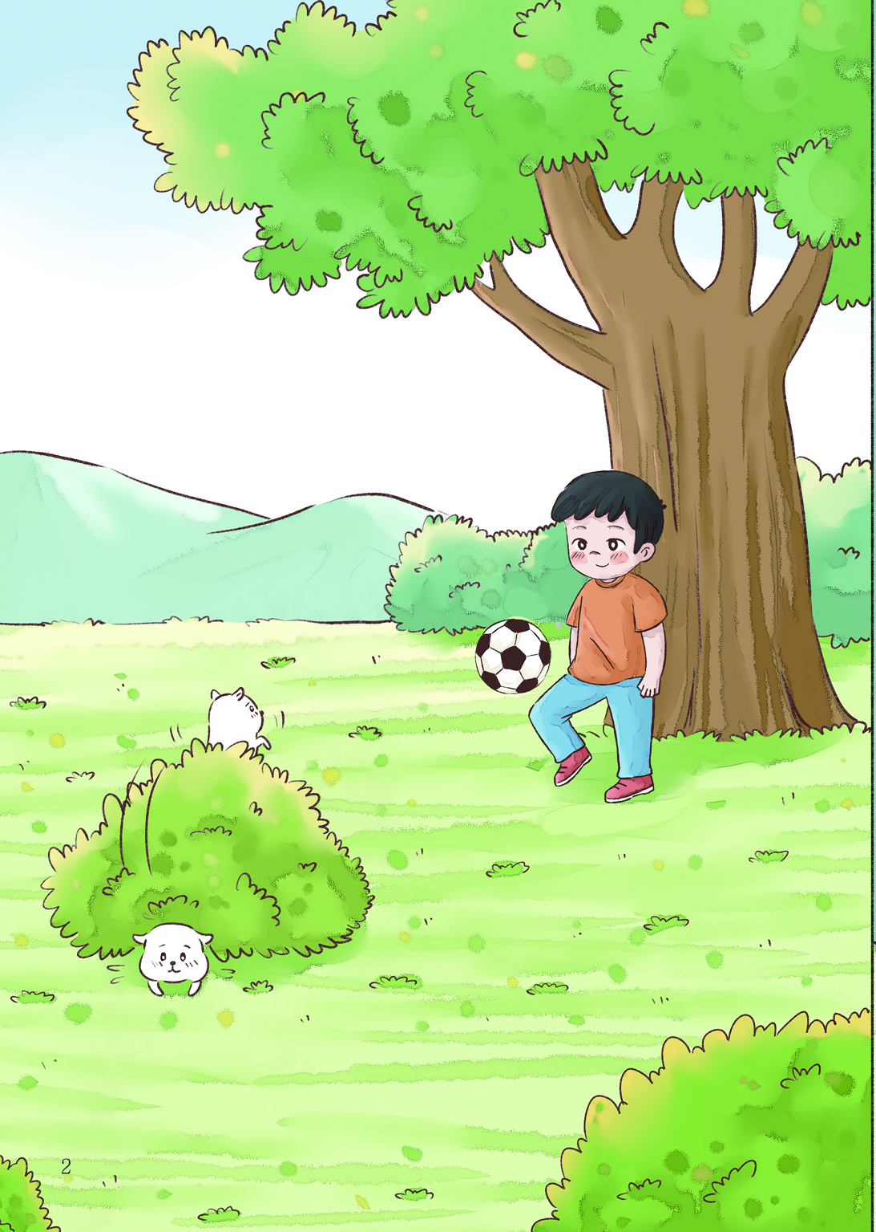
在院子里玩时，他把豆豆放在草地上，看着它蹦蹦跳跳，或“嗖”地藏到灌木丛中。

Slide 5
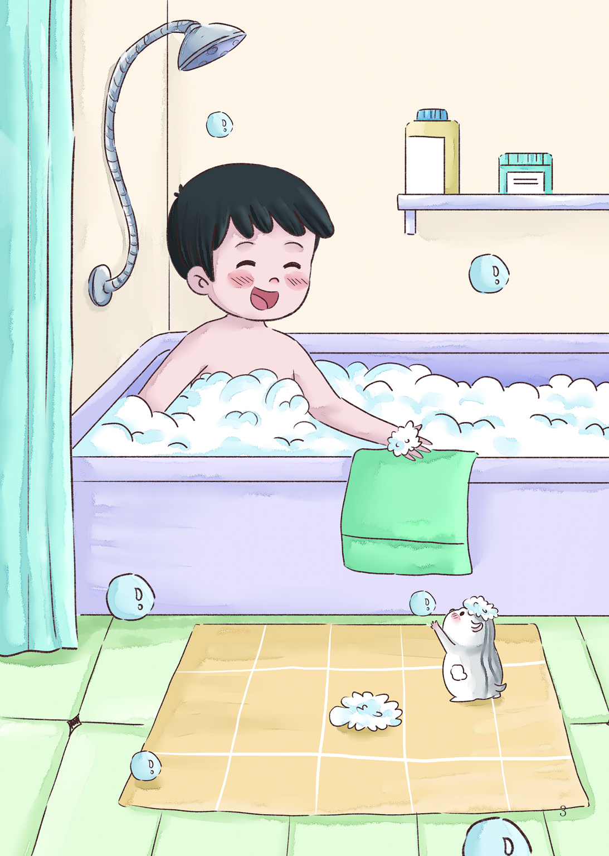
洗澡时，他把豆豆放在水池旁边，一起玩泡泡。

Slide 6
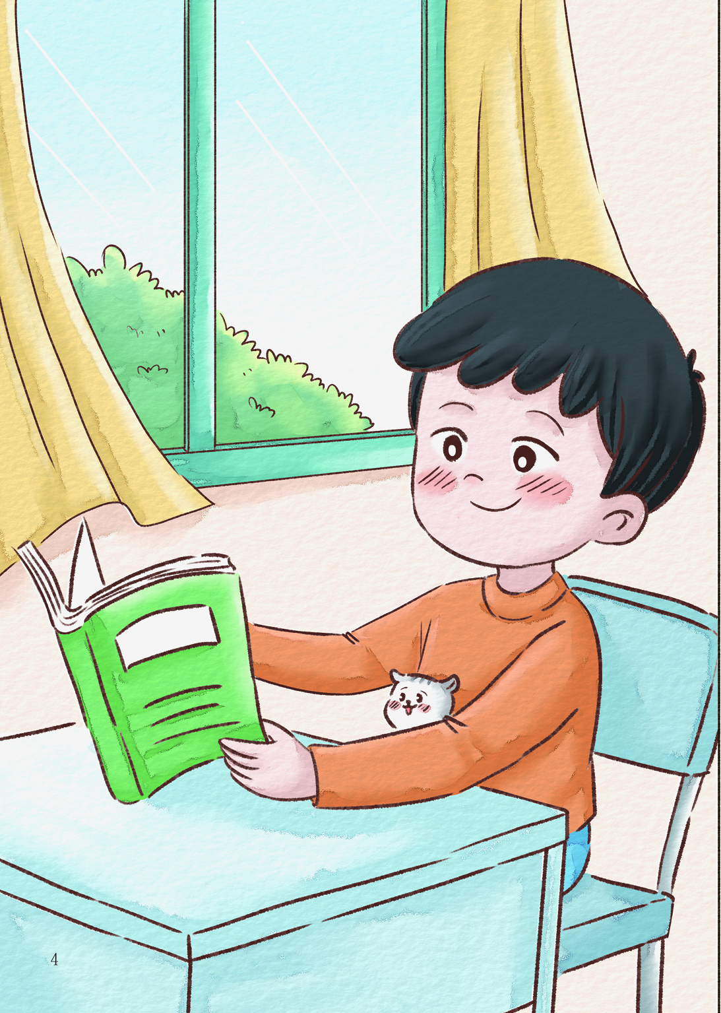
看书时，豆豆安静地待在他的肚子上，闻着他身上的香味。

Slide 7

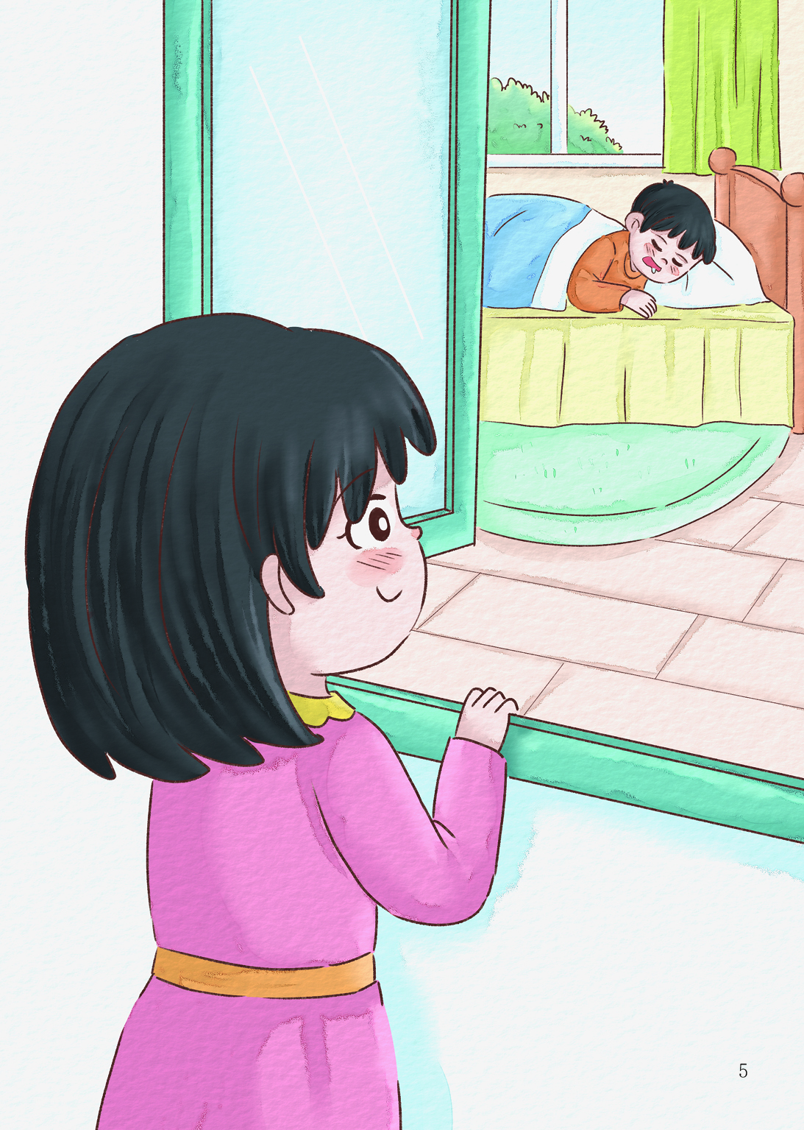
一天，妹妹朵朵看着正在睡午觉的多多，一个调皮的念头涌现出来。

Slide 8
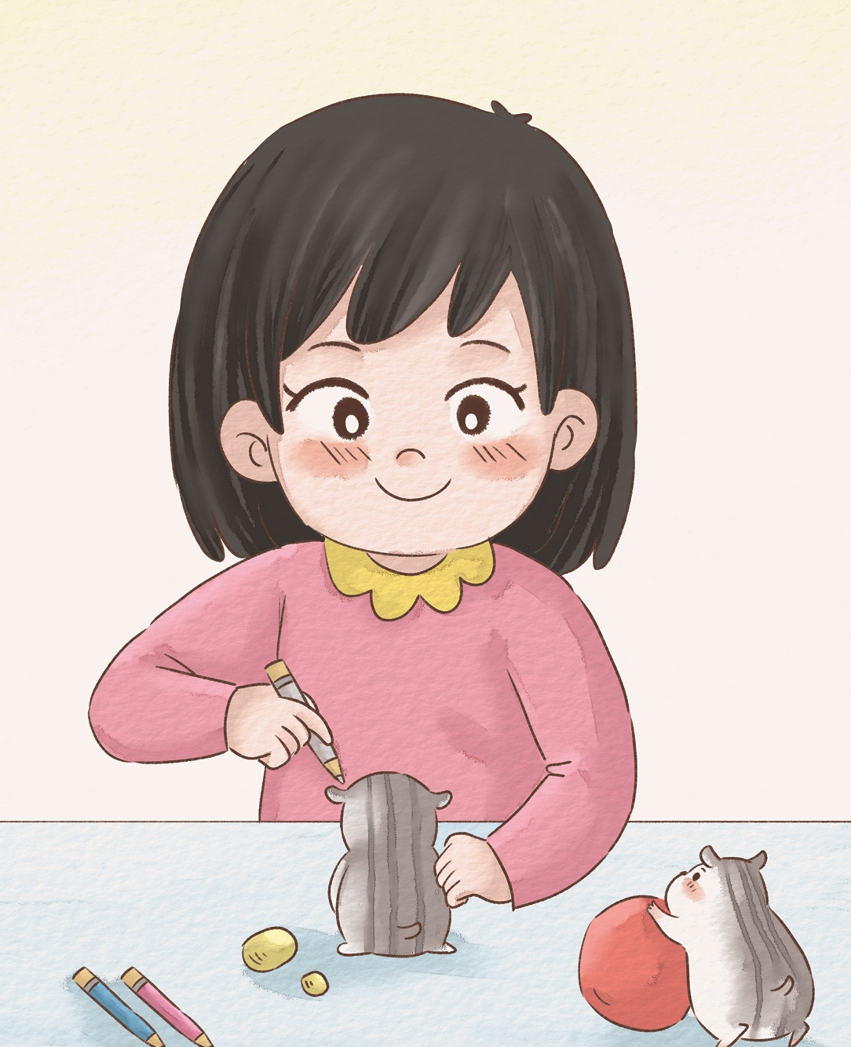
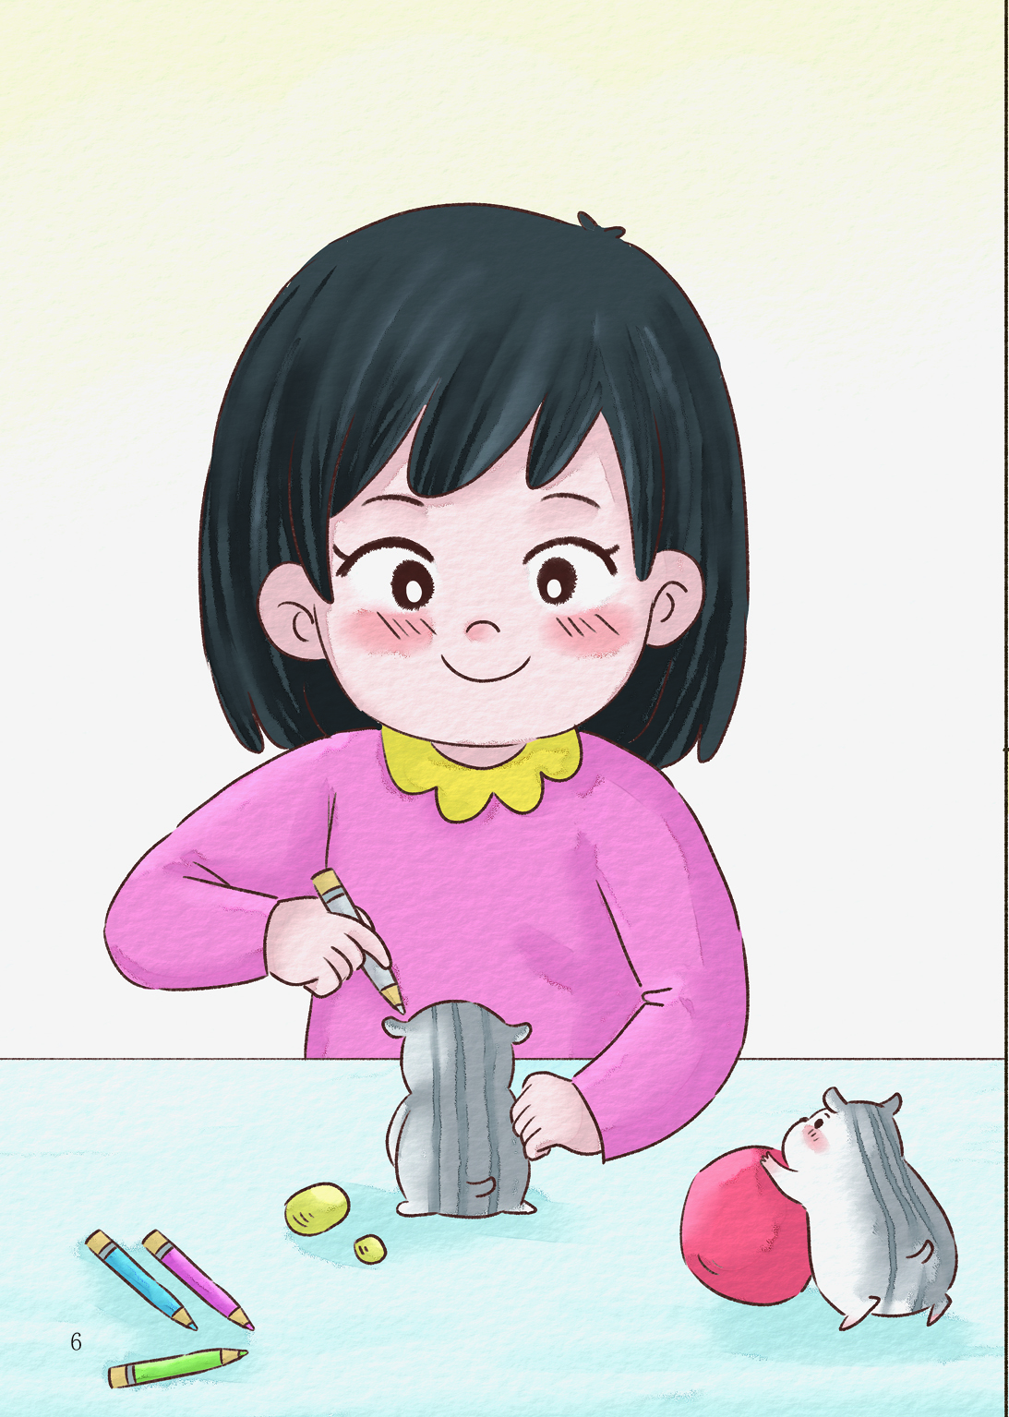
一会儿工夫，朵朵身边多了一只跟豆豆一模一样的小仓鼠。

Slide 9

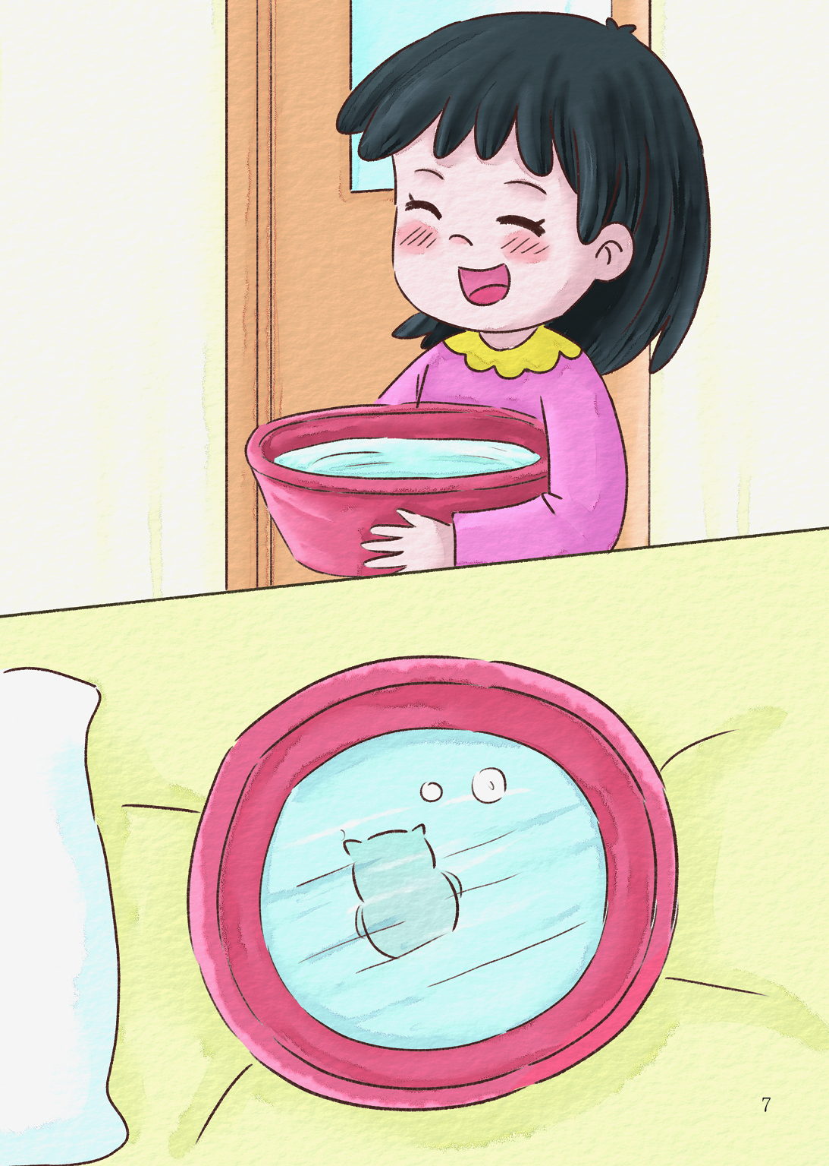

她把做好的小仓鼠放在了水盆里。
她把做好的小仓鼠放在了水盆里。

Slide 10
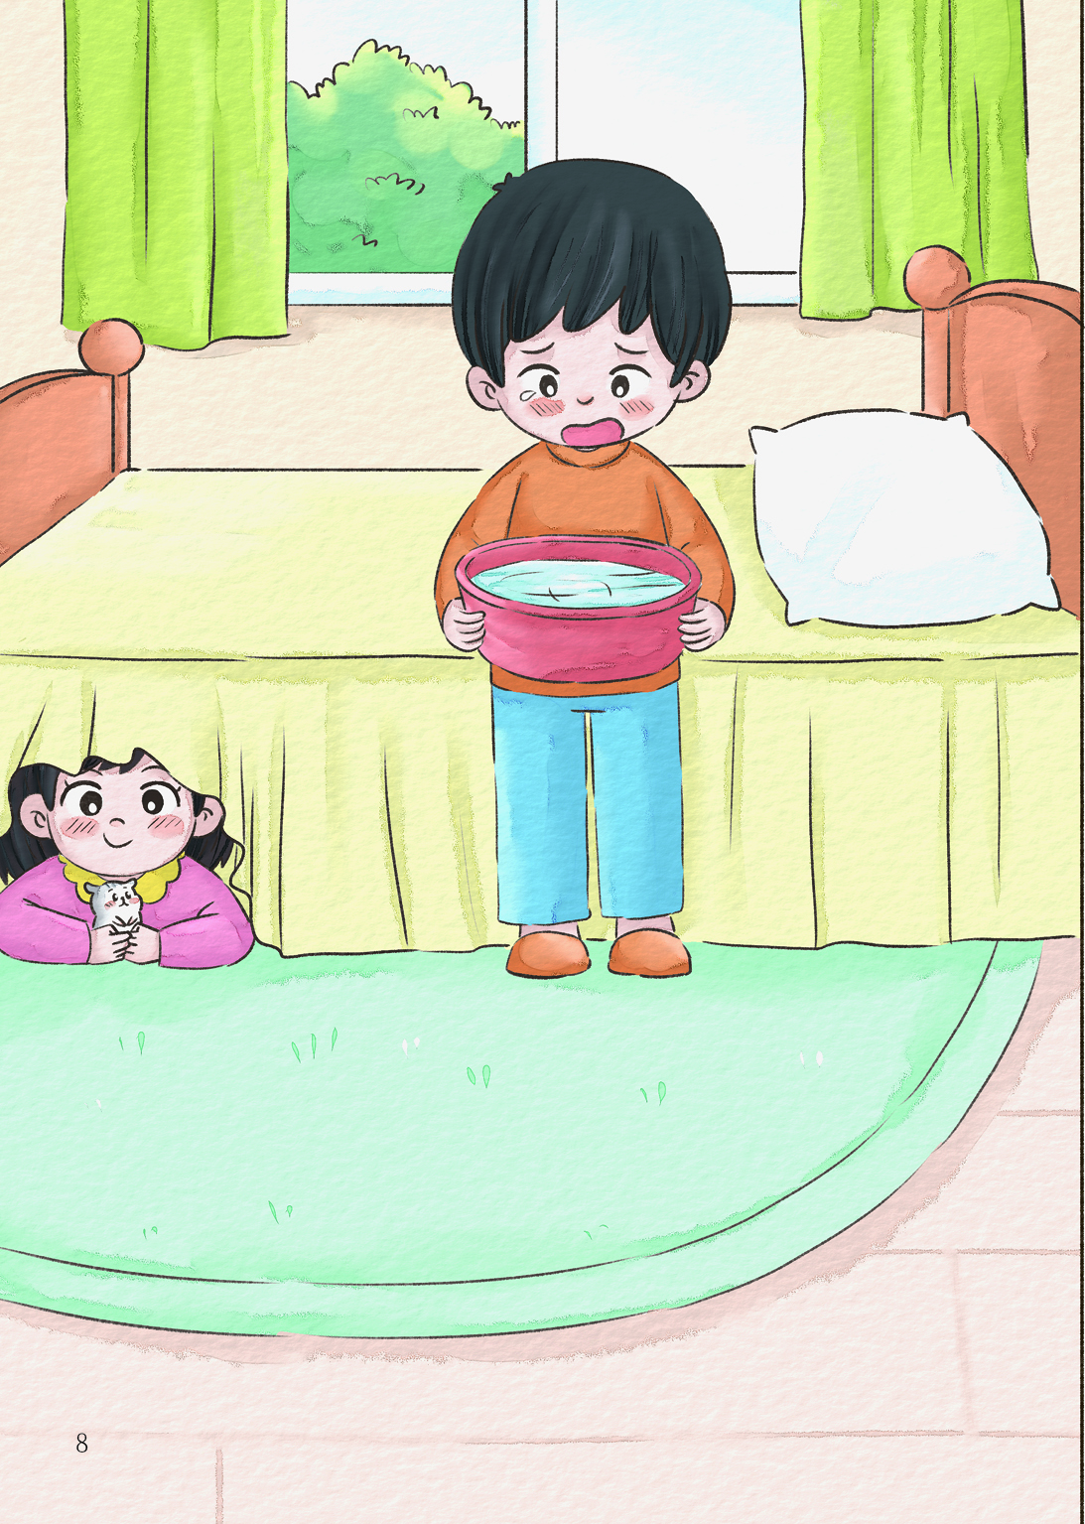
多多睡醒了，朵朵赶忙抱着豆豆躲了起来。

Slide 11
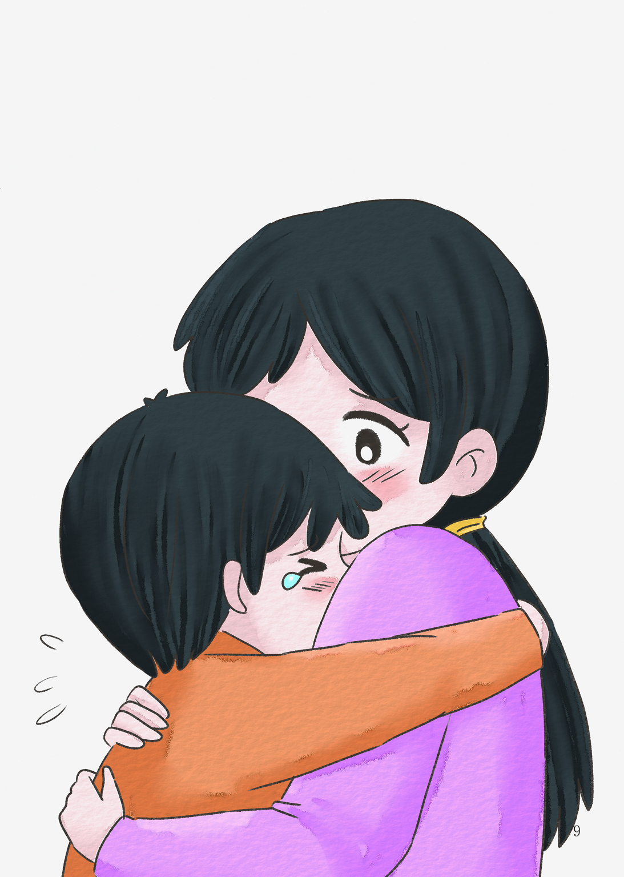
“妈妈，快来救救豆豆，它被淹死了。妈妈，妈妈……”多多哭喊着。

Slide 12
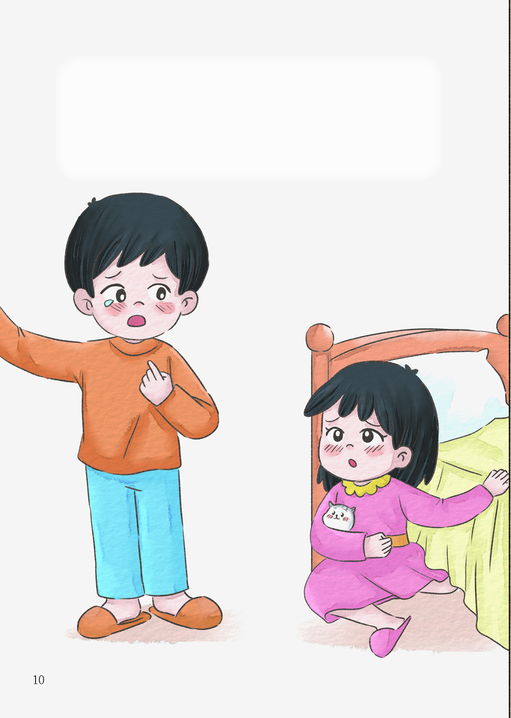
朵朵连忙抱着豆豆从床底下出来，小声说：“豆豆没死，那是用橡皮泥做的假豆豆。哥哥你别哭了。”

Slide 13
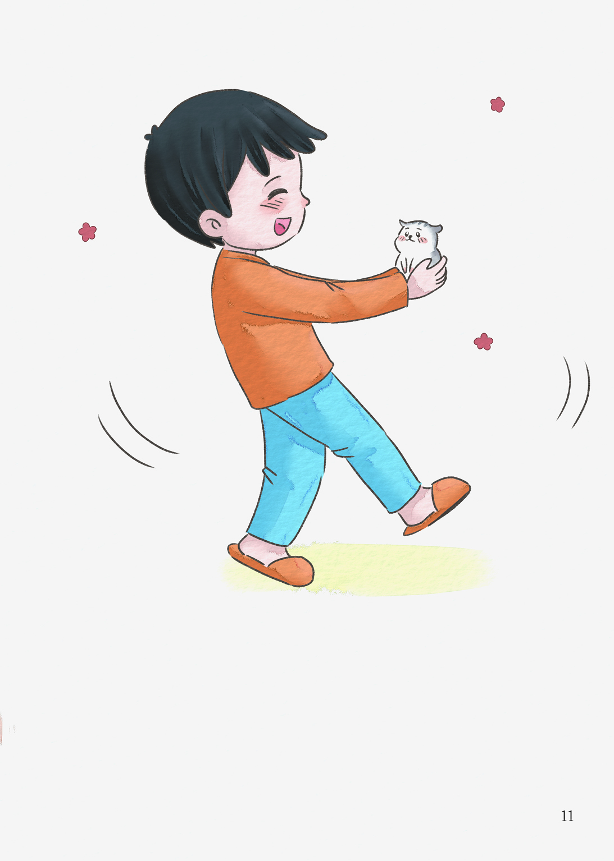
多多看到正在朝他吐舌头的豆豆，一把抱了起来。开心地又蹦又跳，欢呼着：“我的豆豆回来啦!”

Slide 14
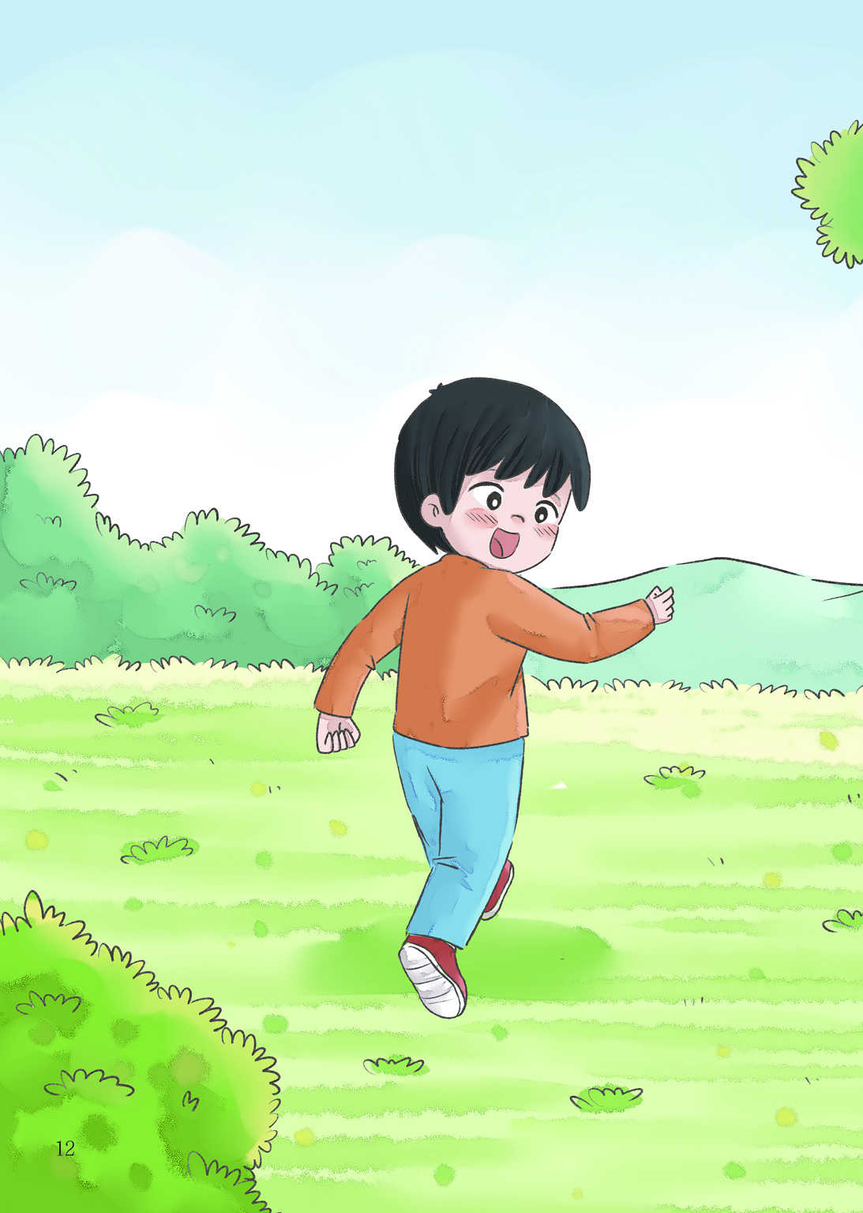
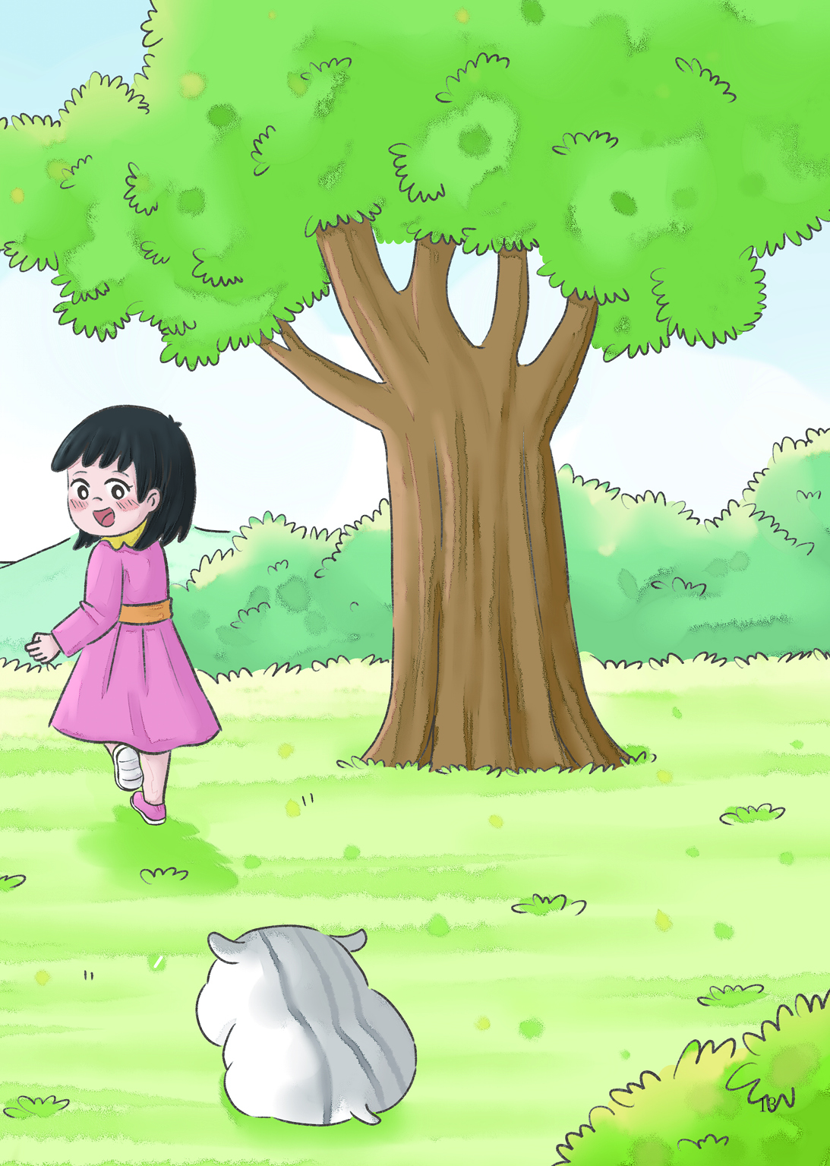
从那天起，朵朵再也没有了恶作剧的念头。多多、朵朵和豆豆快乐地生活着!

Slide 15
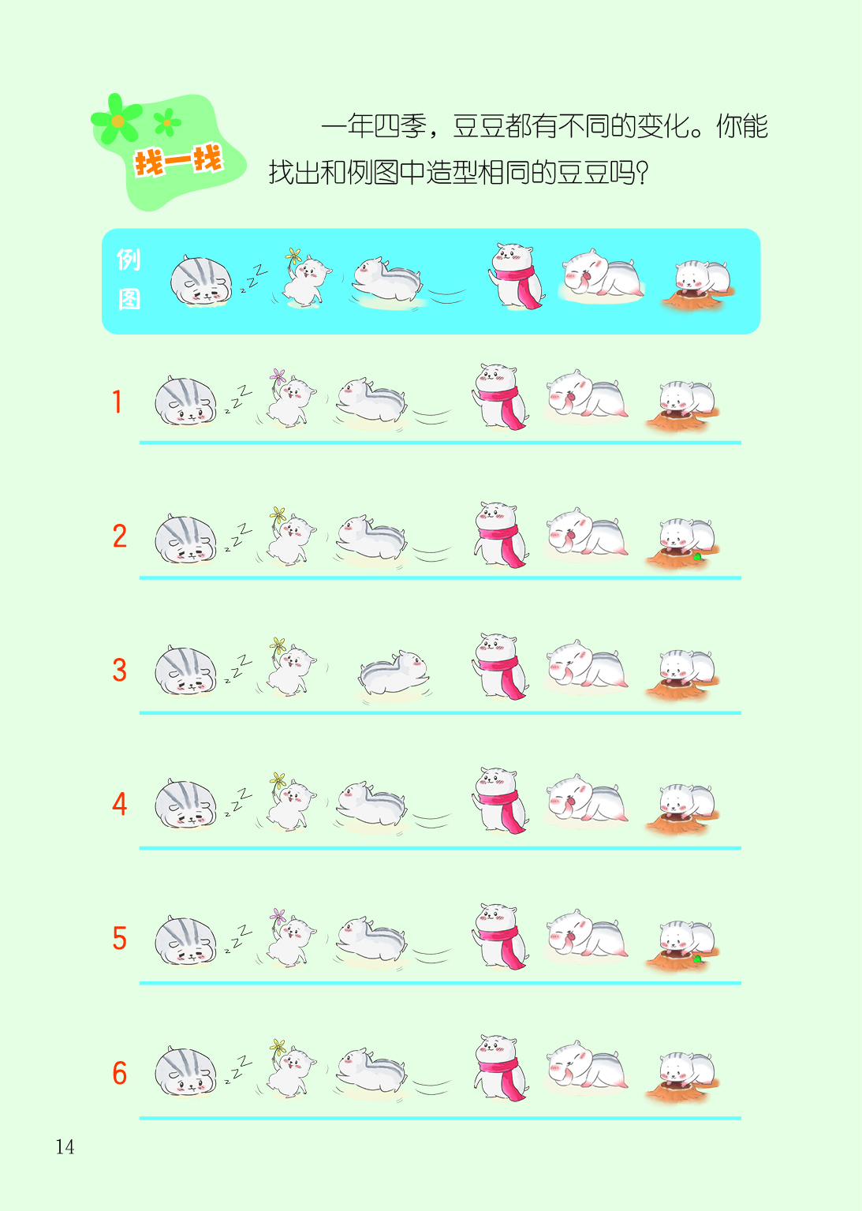
√

Slide 16
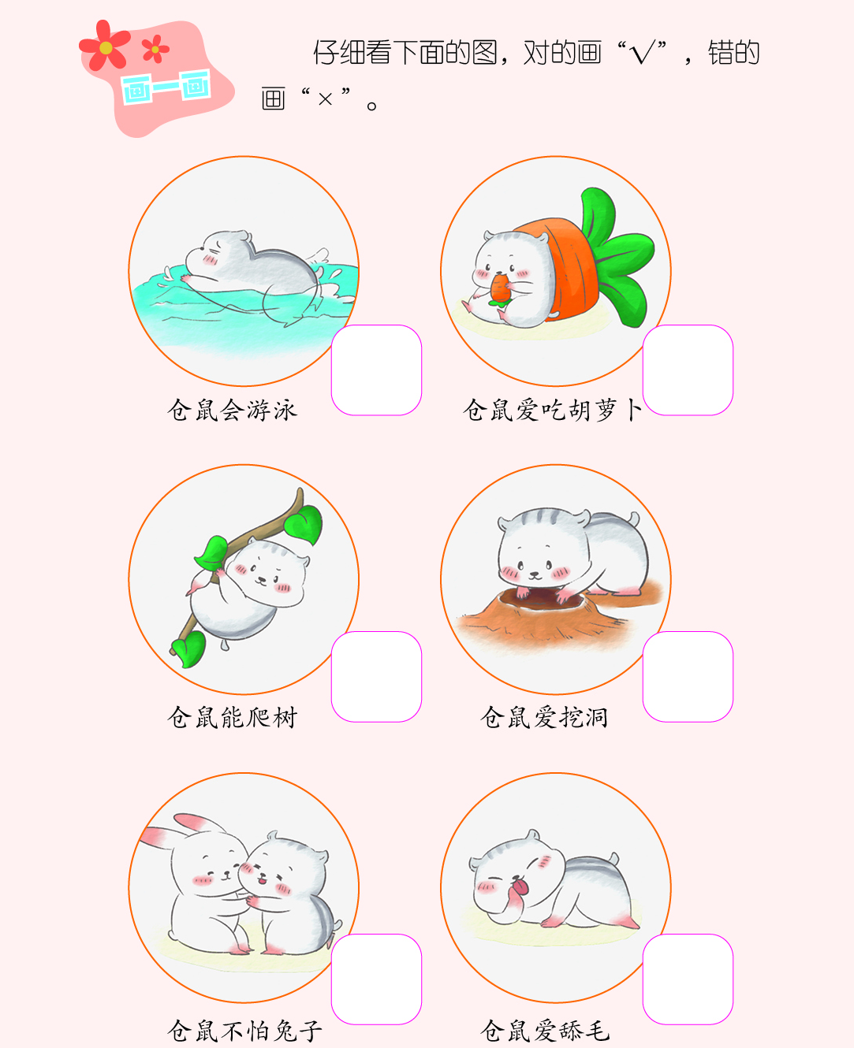
×
√
×
√
×
√

Slide 17
